Slide 1

Analyse des transactions et des cartes prépayées dans le secteur de la restauration
Presented by : Mohamed Abelchaguer

Slide 2
Table des Matières 1.1 Objective 1.2 Aperçu des données 1.3 Analyse des Données 1.4 Conclusion

Slide 3
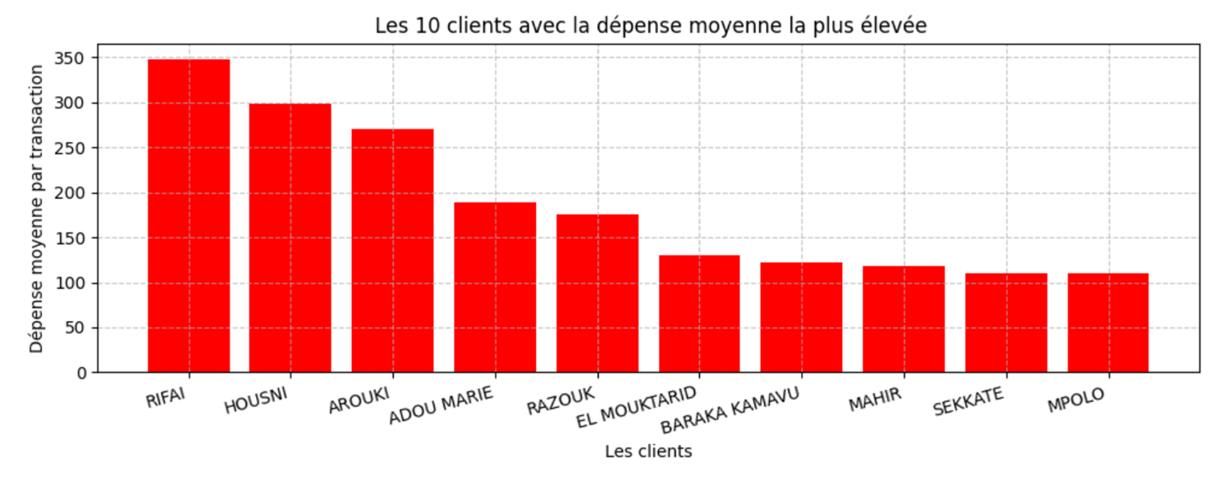

Objective
Présenter une solution d'analyse de données pour un système de cartes prépayées dans le secteur de restaurations.
Mettre en évidence les tendances de consommation, les comportements des clients et les performances des restaurants.

Slide 4

Aperçu des données
Les caissiers traitent les transactions des clients utilisant des cartes prépayées. Ces transactions incluent les montants réglés et les soldes restants sur les cartes. L'analyse de ces données permet d'identifier les tendances de consommation, les performances des restaurants et caissiers, ainsi que des insights sur le comportement des clients.

Slide 5
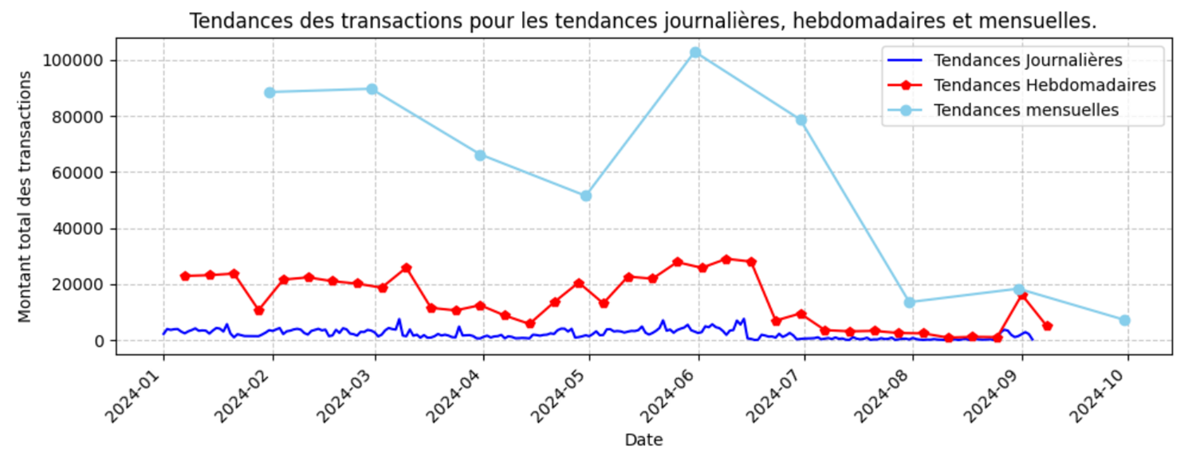
Analyse Tendances des Transactions:
Analyse des tendances des transactions par jour, semaine et mois:
Le graphique permet d'identifier les périodes de pointe en termes de transactions pour des promotions ciblées et la planification des ressources. Il permet également d'ajuster les opérations pendant les mois de faible activité et d'anticiper les tendances futures.

Slide 6
Pic d'activité en mai
Baisse après mai
Stabilisation en août

Slide 7
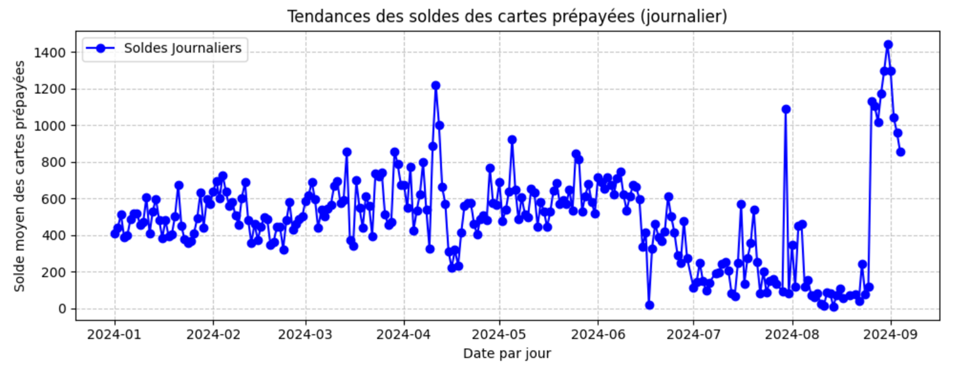
Analyse Tendances des Solde
Analyse des tendances d'utilisation des cartes prépayées
L'analyse des tendances du solde moyen permet d'identifier les périodes de pointe, de détecter les anomalies telles que la fraude et d'optimiser les stratégies marketing en ciblant les périodes où les soldes sont les plus élevés.

Slide 8
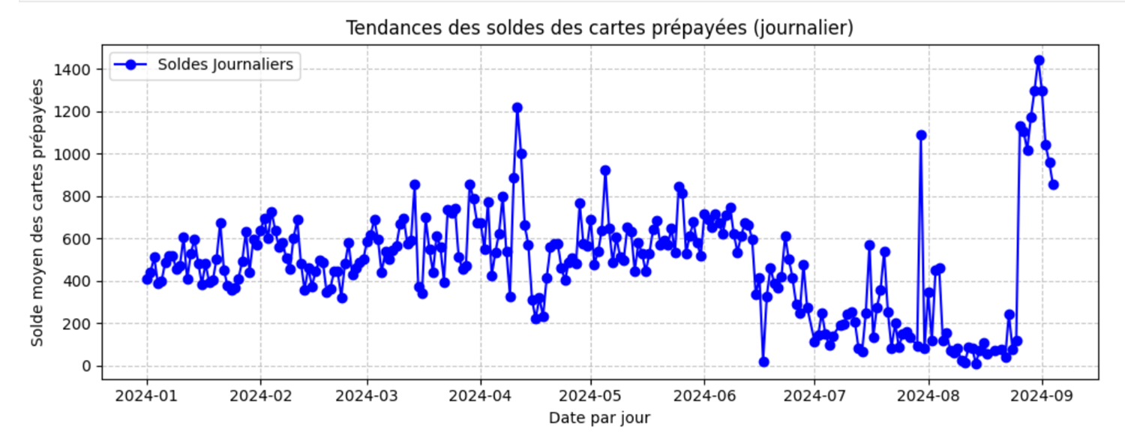

Slide 9
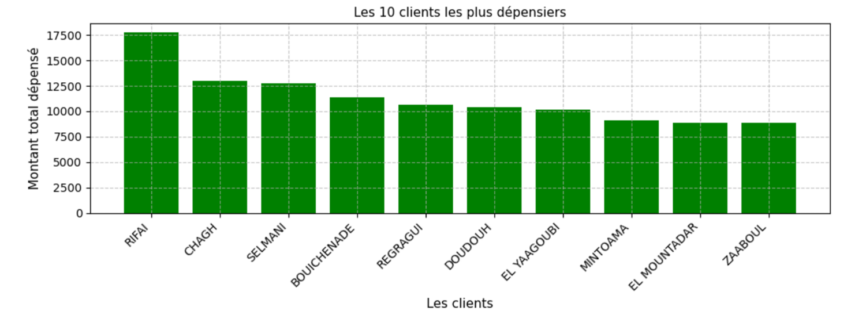
Analyse du comportement des clients
Les graphiques permettent d'identifier les clients clés, d'optimiser les stratégies de vente en ciblant les segments disposés à dépenser davantage, et d'améliorer l'expérience client en proposant des offres adaptées à ceux avec des soldes prépayés élevés.

Slide 10
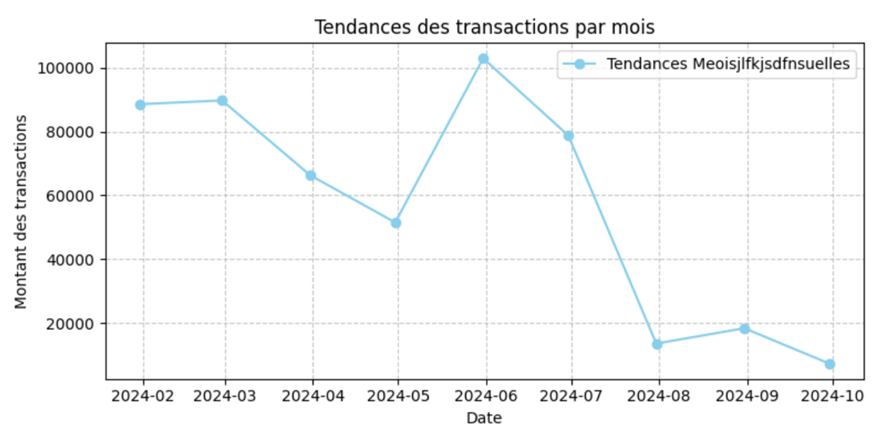
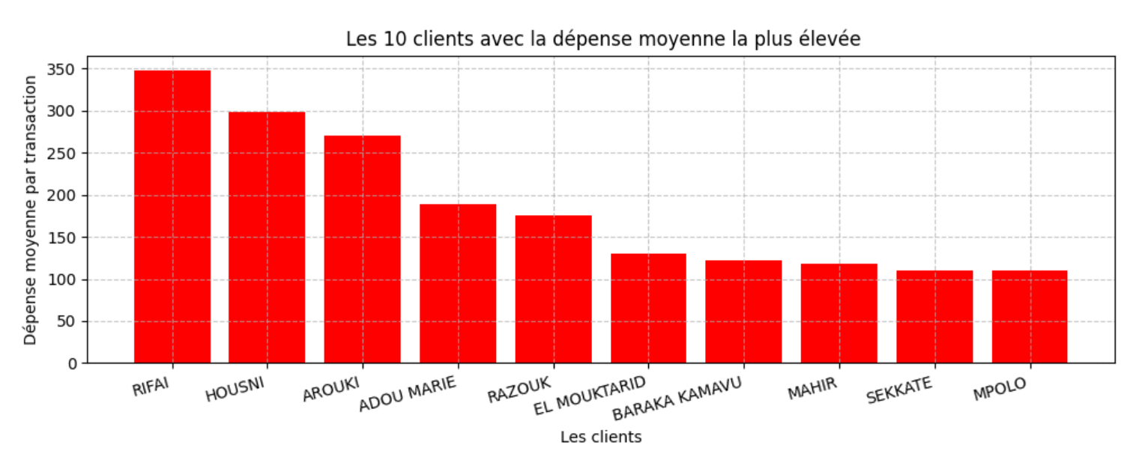
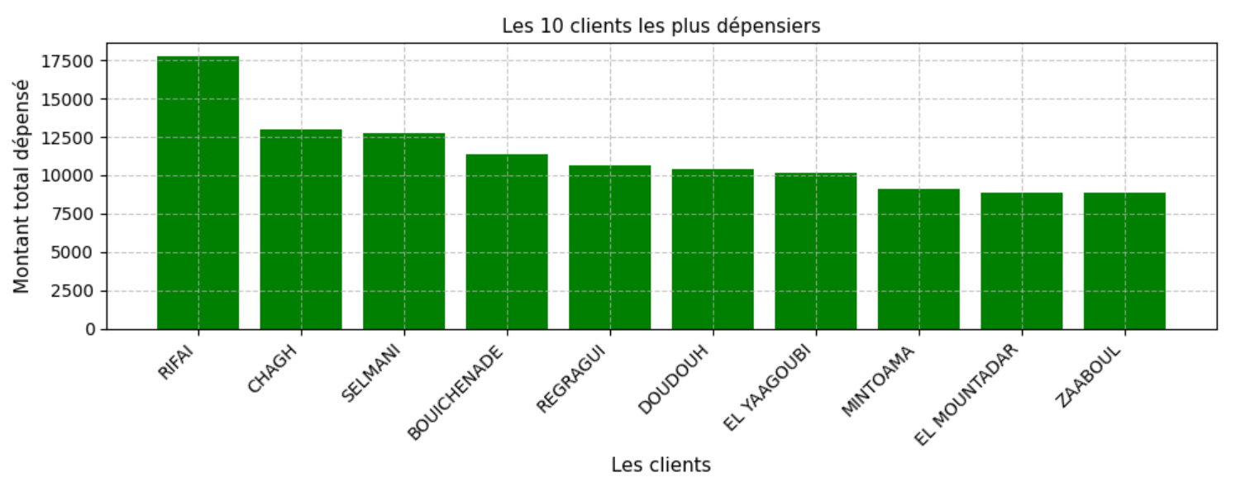
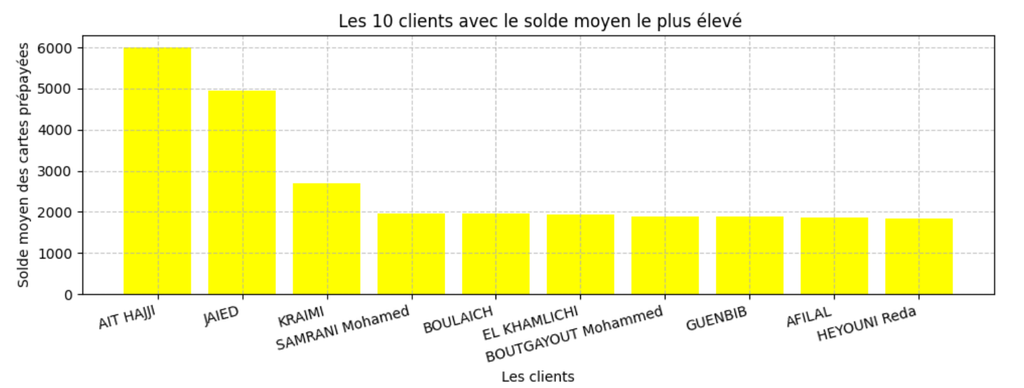

Slide 11
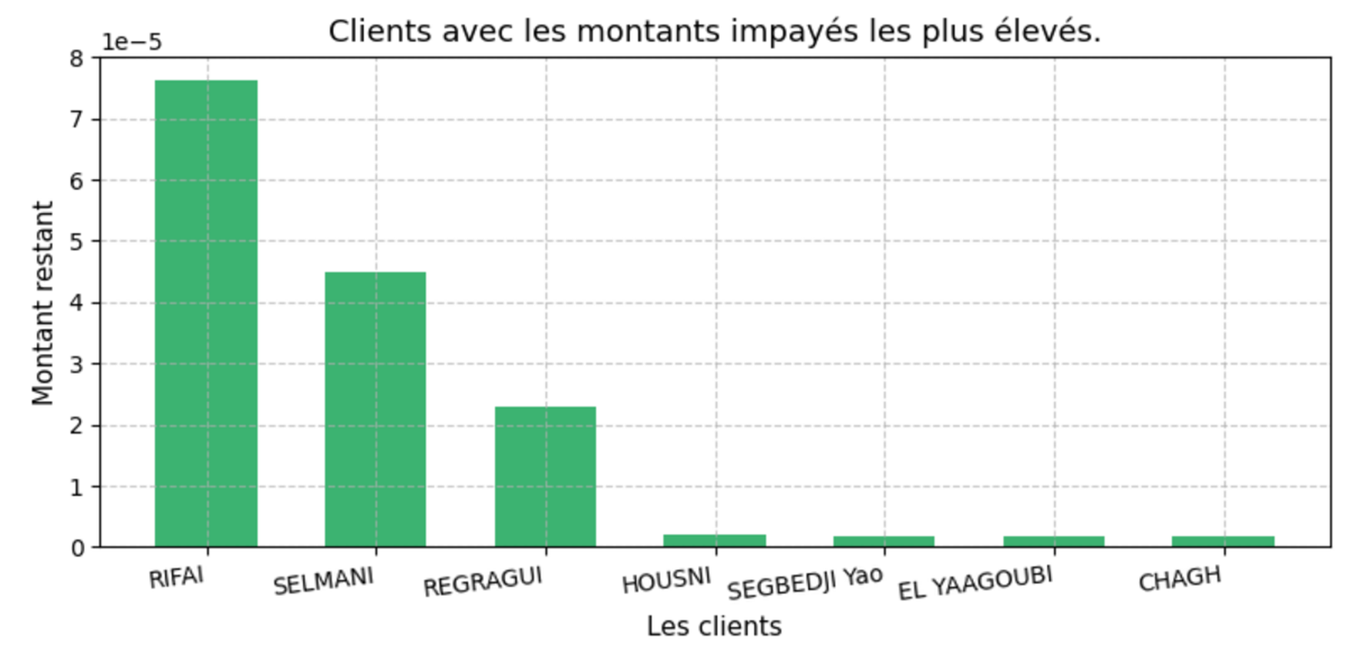

Slide 12
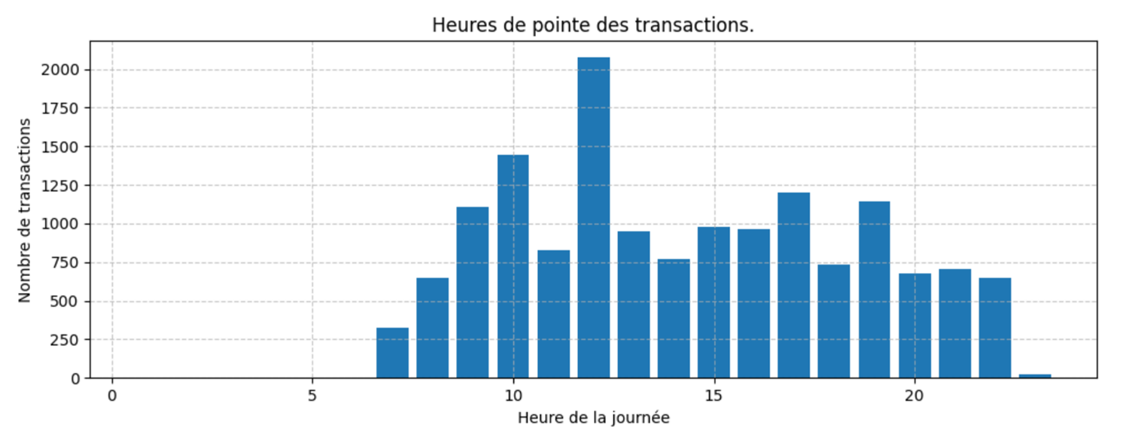
Analyse des heures de pointe les plus performants
l'analyse des heures de pointe des transactions est un outil précieux pour optimiser les opérations d'une entreprise, améliorer l'expérience client et augmenter les ventes.

Slide 13
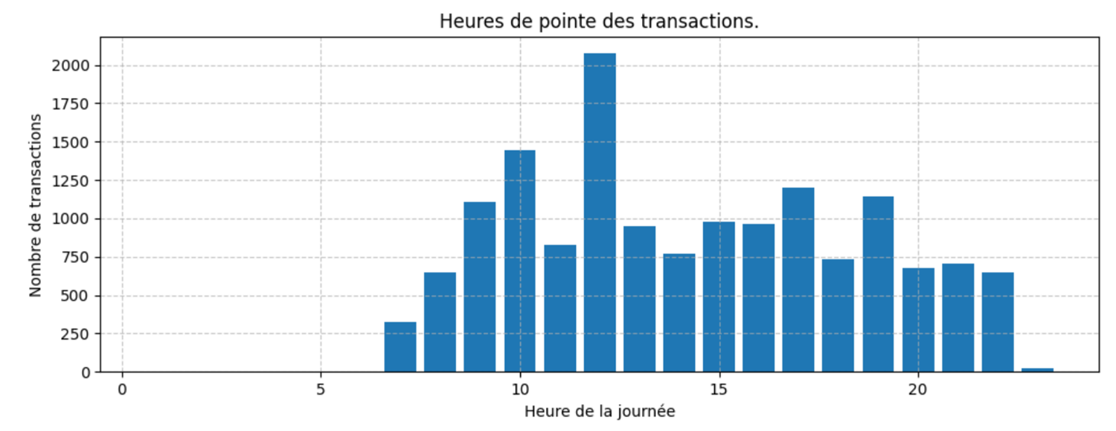
12

Slide 14
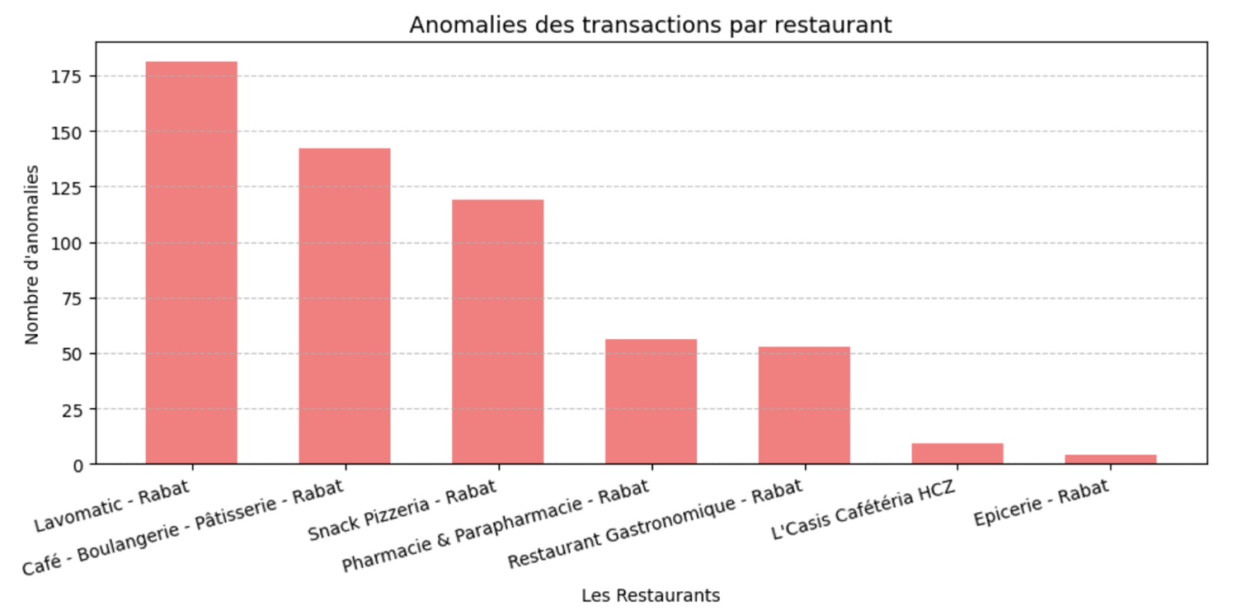
Détection des anomalies
L'analyse des anomalies permet d'identifier les clients, restaurants et périodes problématiques, offrant ainsi des opportunités pour améliorer les services, réduire les pertes financières et optimiser les opérations, contribuant à une meilleure performance globale de l'entreprise.

Slide 15
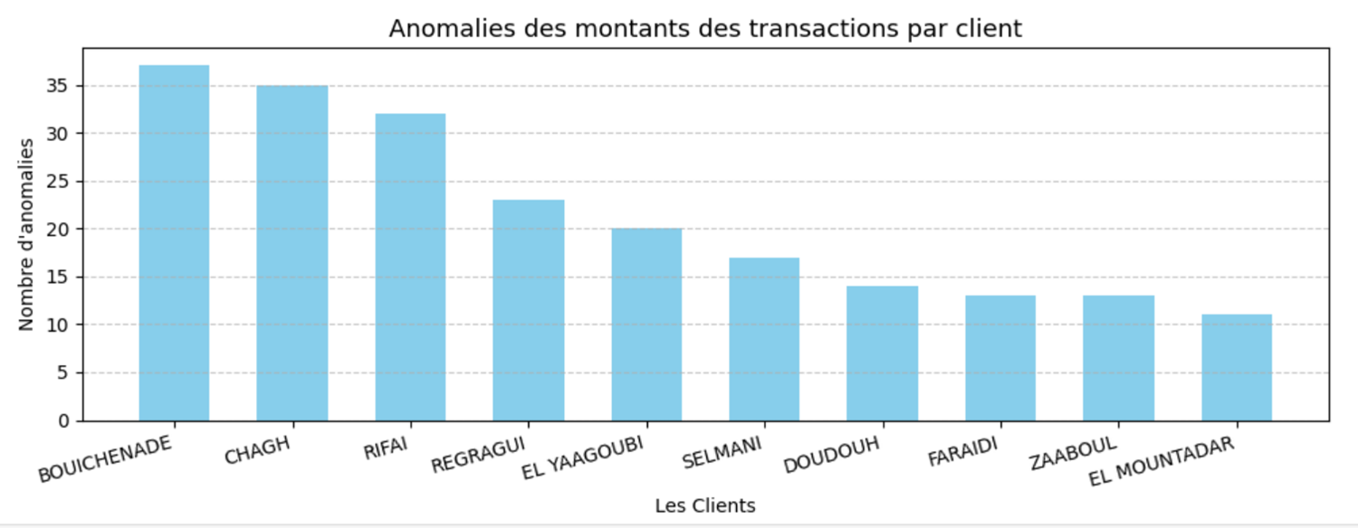
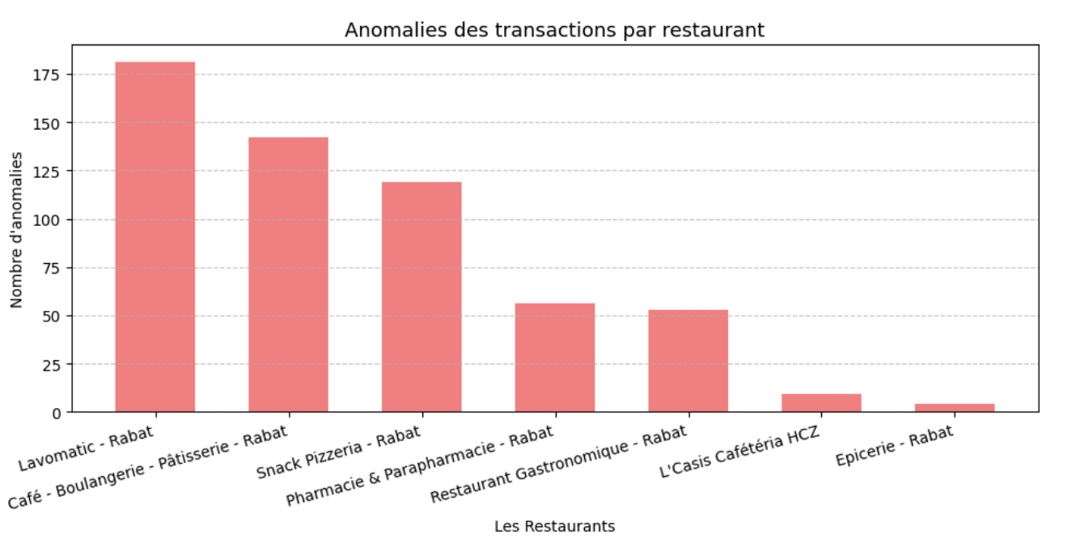

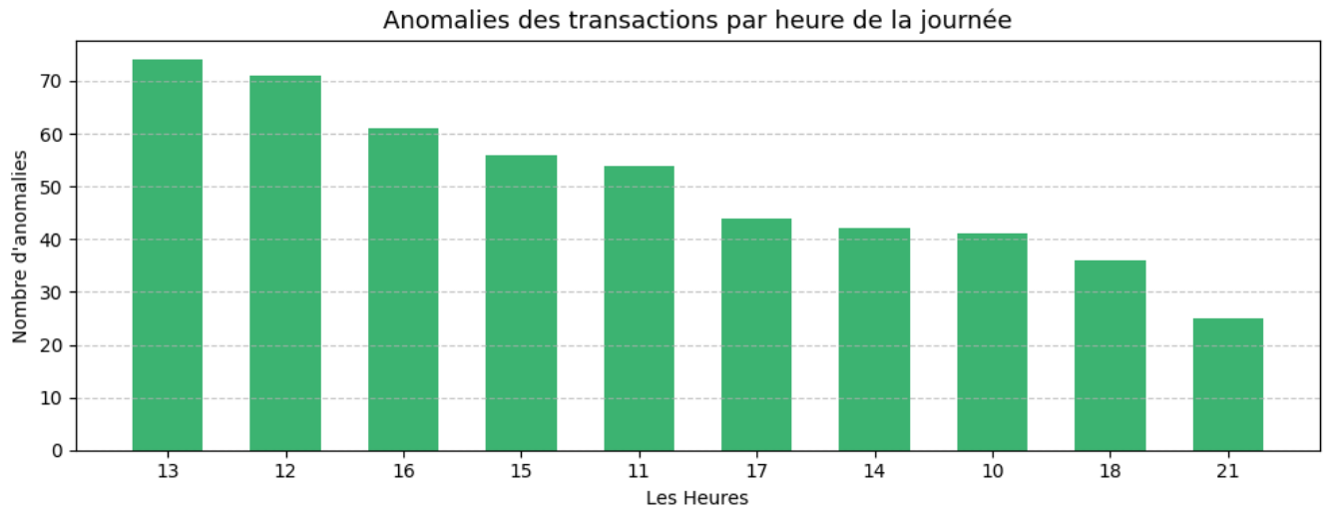

Slide 16
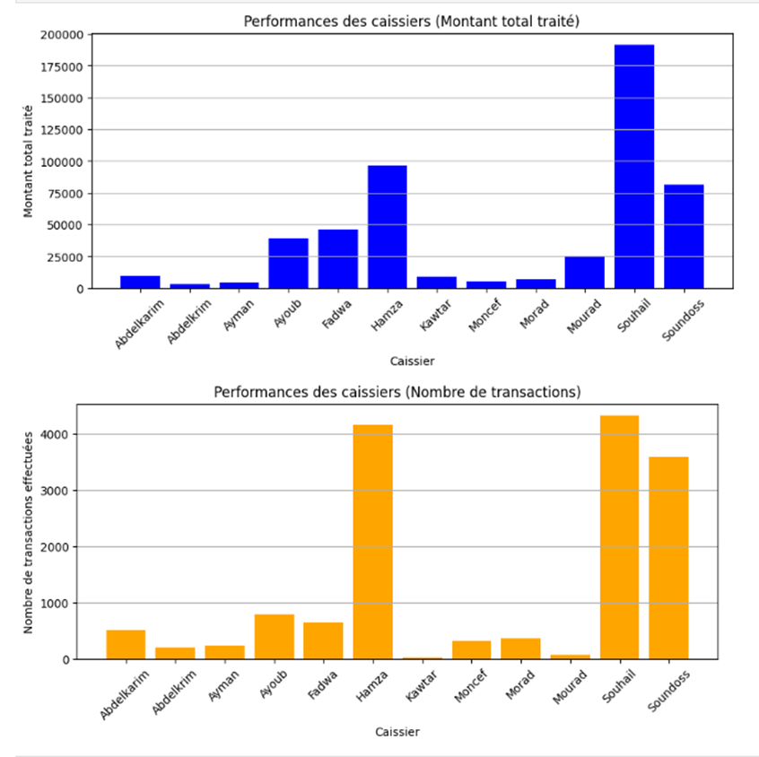
Analyse des performances des caissiers
L'analyse des performances des caissiers, basée sur le montant total traité et le nombre de transactions, permet d'évaluer leur efficacité et productivité, facilitant l'identification des forces et faiblesses pour ajuster les actions correctives si nécessaire.

Slide 17
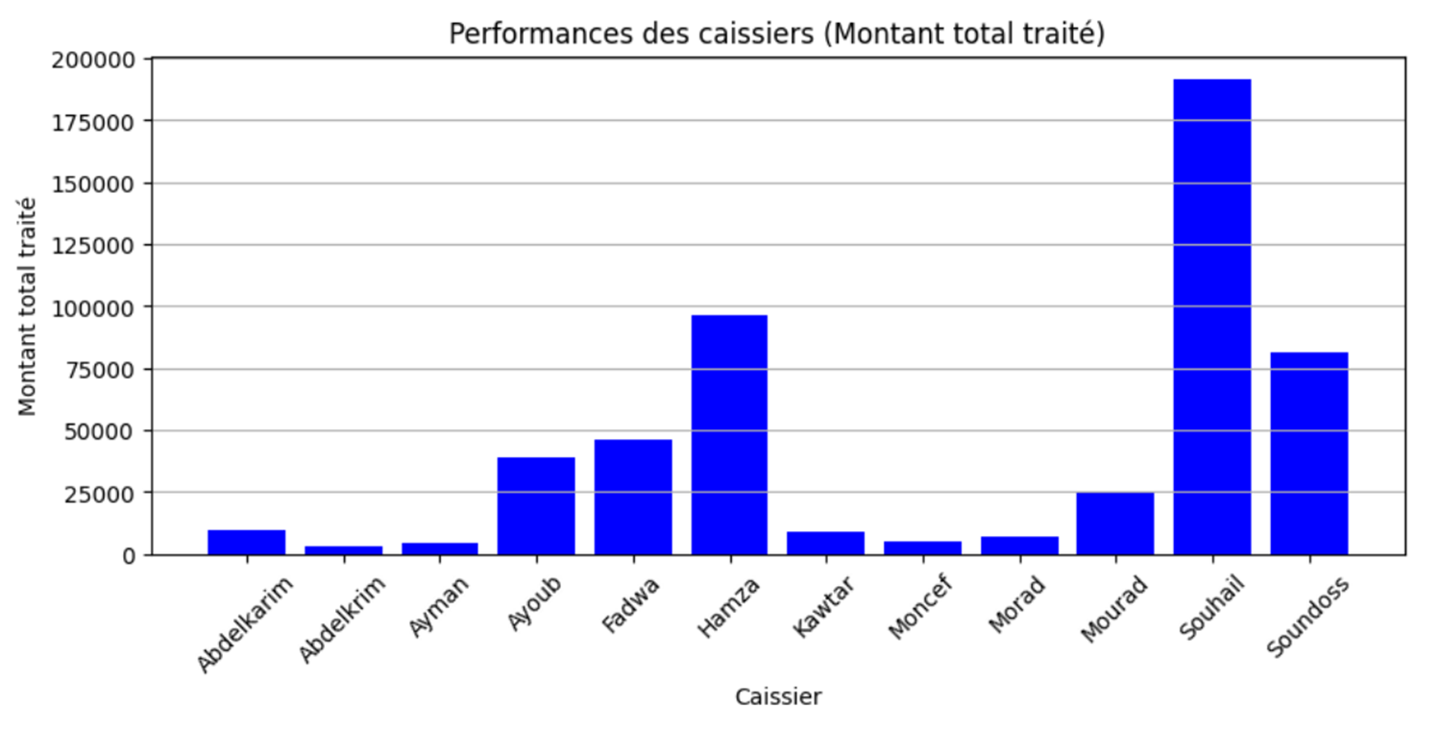

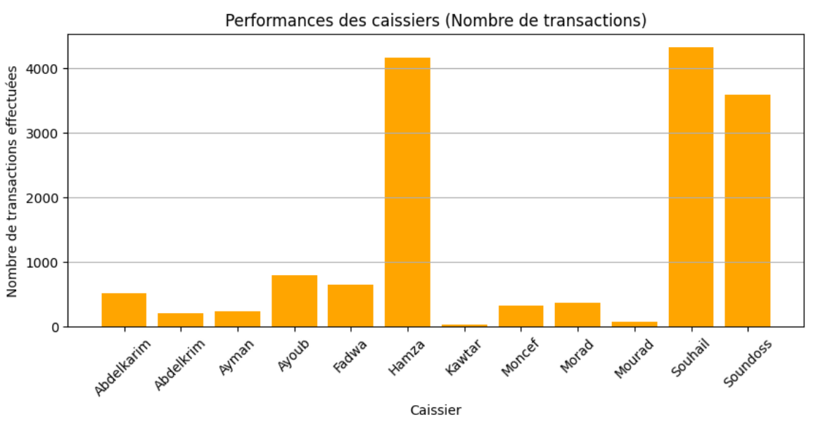

Slide 18
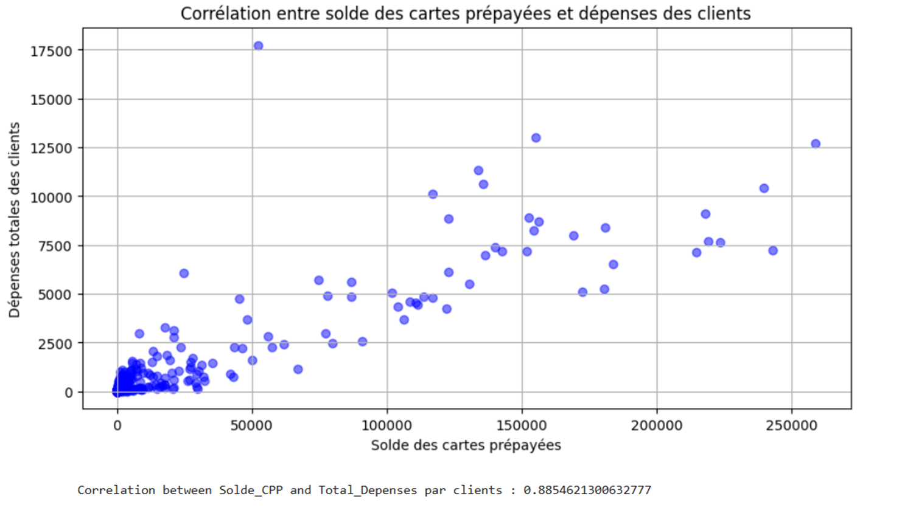
Analyse de la corrélation entre solde des cartes prépayées et dépenses des clients
La corrélation permet d'identifier les relations entre variables, comme le solde des cartes prépayées et les dépenses. Cela aide à prévoir les comportements futurs et à optimiser les stratégies commerciales, améliorant ainsi la prise de décision.

Slide 19
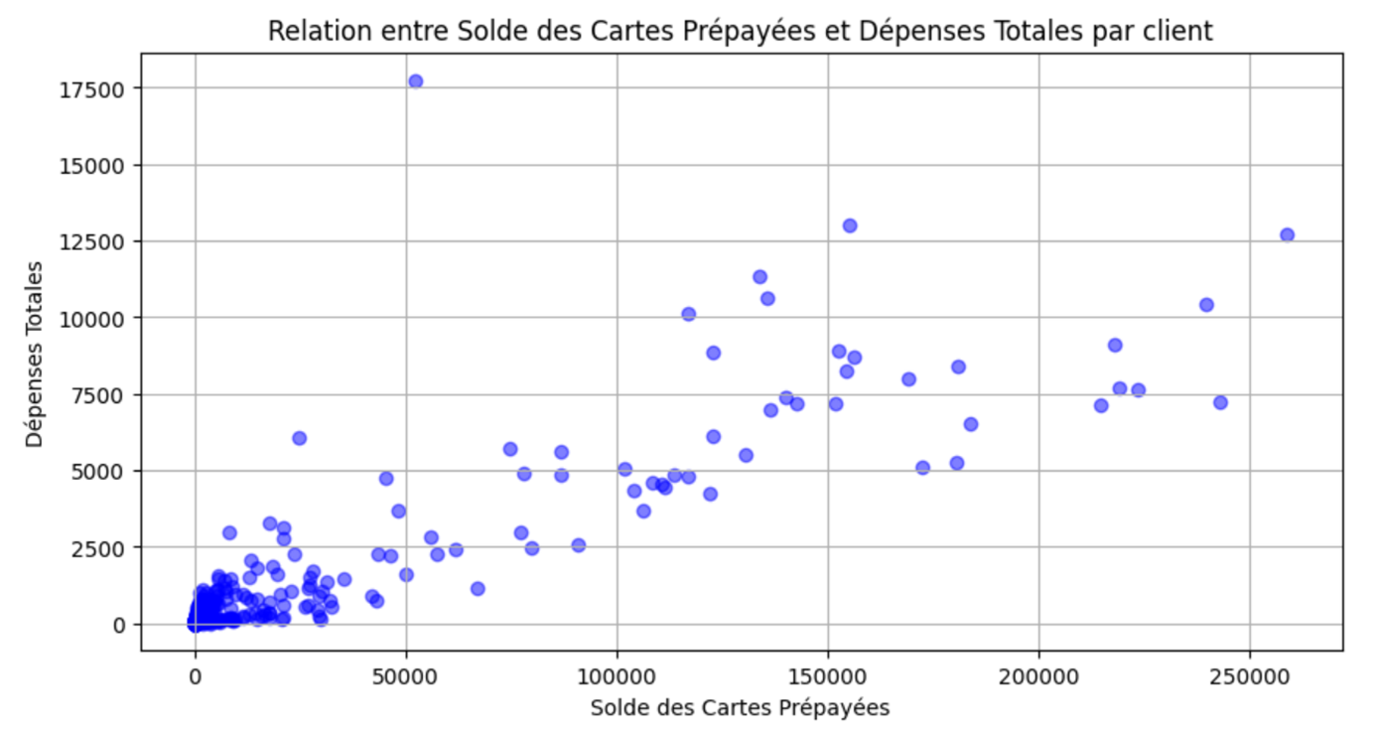
Corrélation : 0.88546213006

Slide 20
Conclusion
Ce projet a permis d'analyser les transactions effectuées via les cartes prépayées, en identifiant les tendances d'utilisation, les performances des caissiers, et les anomalies potentielles. Grâce à ces analyses, des actions correctives peuvent être mises en place pour améliorer l'efficacité opérationnelle et optimiser l'expérience client.

